Slide 1
Tehnologija
Pripremili učenici 5. a razreda, OŠ Viktor Car Emin Donji Andrijevci

Slide 2
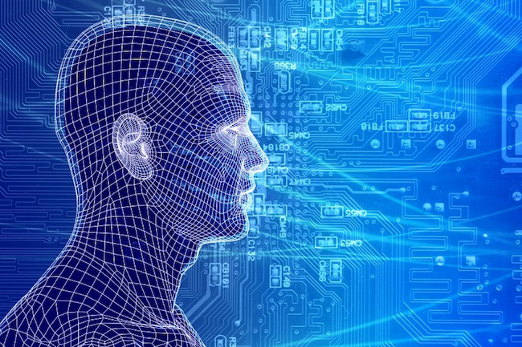
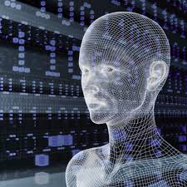
Tehnologija
Tehnologija je nastala od grčke riječi technologija. Kada netko govori o tehnologiji onda se tu misli i na mašine, aute, računala… Svakim danom tehnologija postaje sve dostupnija svima nama.

Slide 3
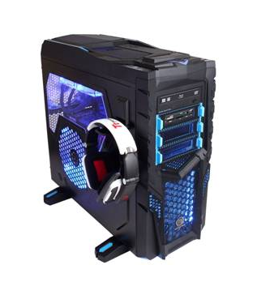
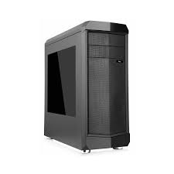
Razvoj tehnologije

Slide 4
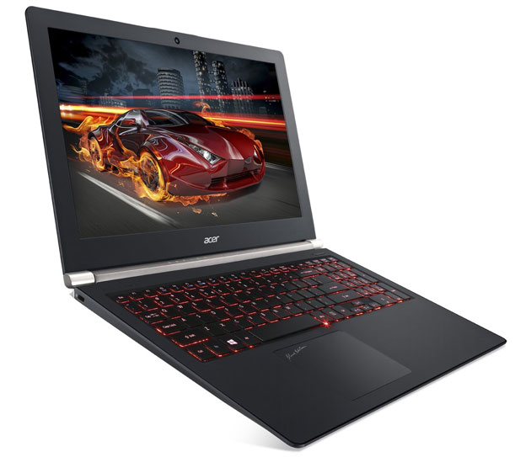
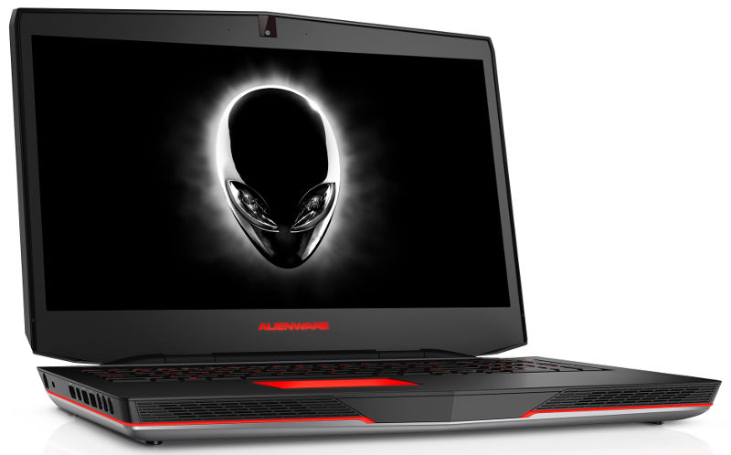
Prijenosno računalo
Prijenosno računalo je vrsta računala koje je pronosivo i ima vrlo male dinmenzije. Prijenosno računalo napaja baterija. To računala su 3 u 1, to jest imaju: monitor,računalo i tikpovnicu. Kučište prijenosnog računala je sklopivo.

Slide 5
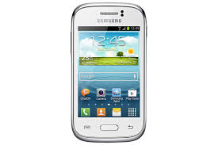
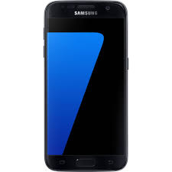
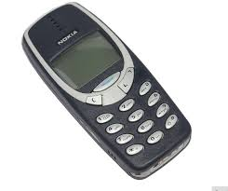
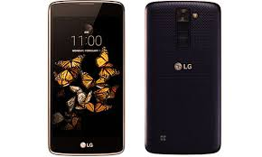
pametni telefoni
Današnji pametni telefoni puno su napredovovali u tehnologiji. Izraz "pametni" se odnosi na mogućnost uporabe telefona kao džepnog računala. Svaki pametni telefon ima zaslon na dodir. Na svakome pametnome telefonu mogu se skidati druge aplikacije.

Slide 6
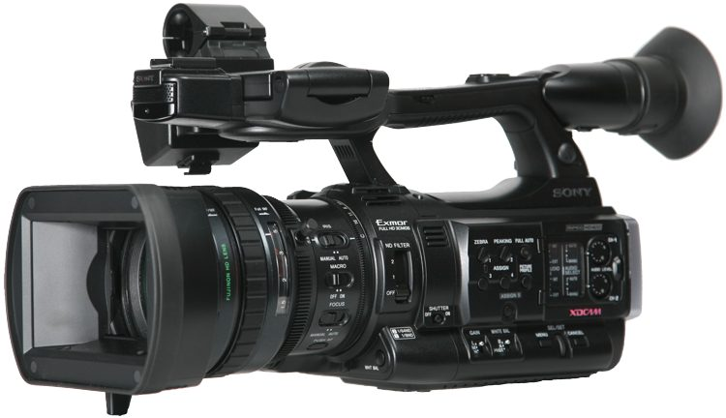
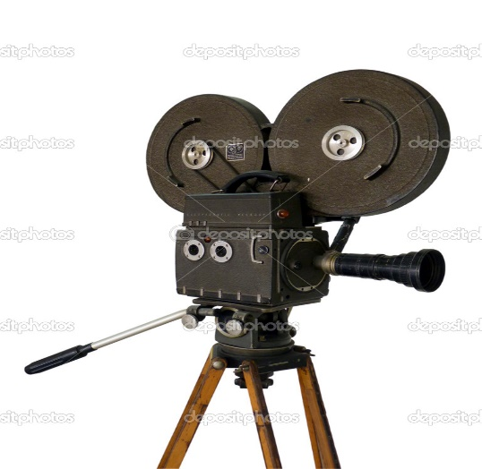
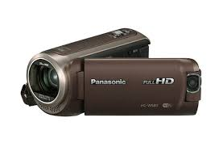
Digitalne video kamere
Današnje video kamere se dijele na: amaterske, napredne ili profesionalne i studijske. Razlučivost dijelimo na normalnu i HD razlučivost. Prije par desetljeća nije postojala kamera koja nema vrpcu, ali danas postoji s mikročipom.

Slide 7
Google
Google je internetska tražilica.To je najkorištenija tražilica na internetu. Dva studenta su osnovala Google 1997g. Googleova misija je bila da organiziraju informacije diljem svijeta. Google ima i svoje podružnice a to su Google gmail, Google vijesti… Zanimljivo je da su hakeri samo jednom hakirali jednu Googleovu stranicu – servis za organizaciju digitalnih fotografija.

Slide 8
Youtube
YouTube je popularna mrežna usluga za razmjenu videozapisa na kojoj ljudi mogu postavljati, pregledavati i ocjenjivati videozapise.Youtube je osnovan kasnije nego Google to jest 7.svibnja 2005. g. Ljudi iz cijeloga svijeta dnevno pogledaju 100 milijuna videozapisa. Od tih 100 milijuna većina su muškarci i djeca od 12 do 17g.

Slide 9
Dobra strana tehnologije
Tehnologija je pozitivna stvar zbog toga što predstavlja novu platformu za učenike - čega ranije nije bilo. Jedan od triju brakova počinje na internetu.☺

Slide 10
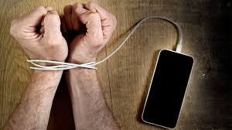
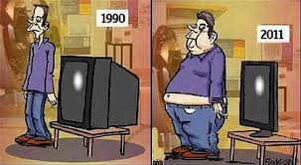
LOŠA STRANA TEHNOLOGIJE
Današnja djeca previše vremena provode na mobitelima, računalima, konzolama (ps4, xbox, nintendo..).Zbog zračenja iz mobitela pojavile su se brojne bolesti. S obzirom da provodimo puno vremena na mobitelu i računalu, postajemo sve deblji i deblji..

Slide 11
Upamtimo:
Svakim danom tehnologija postaje sve naprednija i dostupnija svima nama. Tehnologiju treba koristiti, ali ne treba postati ovisan o njoj (biti joj rob). Ne bi smjeli provoditi više od 2 sata dnevno na računalima, pametnim telefonima, konzolama..

Slide 12
Poruka svima:
I ZATO, KORISTI TEHNOLOGIJU SAMO ZA KORISNE SVRHE !

Slide 13
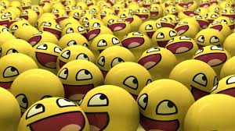
NAPRAVILI: 5.a

